Slide 1

Název projektu: | ZŠ Háj ve Slezsku – Modernizujeme školu
Číslo projektu: | CZ.1.07/1.4.00/21.3459
Oblast podpory: | Zlepšení podmínek pro vzdělávání na základních školách Vzdělávání pro konkurenceschopnost č. výzvy 21, prior. osa 7.1. Počáteční vzdělávání
Výuková oblast: | Jazyk a jazyková komunikace
Číslo materiálu: | VY_12_INOVACE_100
Ročník: | 1.
Sada: | Český jazyk
Druh: | Prezentace
Autor: | Mgr. Alice Kořenková
Název: | Vyvození písmene A
Anotace: | První seznámení s písmenem, zvuková stavba slova
Datum vytvoření: | 15.09.2013
Datum ověření: | 18.09.2013

Slide 2
Vyvození písmene A, a
Vymodeluj písmeno A, a.
Zakroužkuj v básničce červeně všechna písmena A, a.
A písmenko pro tebe,
anděl letí do nebe,
Andělka mu štěstí přála
a šátečkem zamávala.

Slide 3
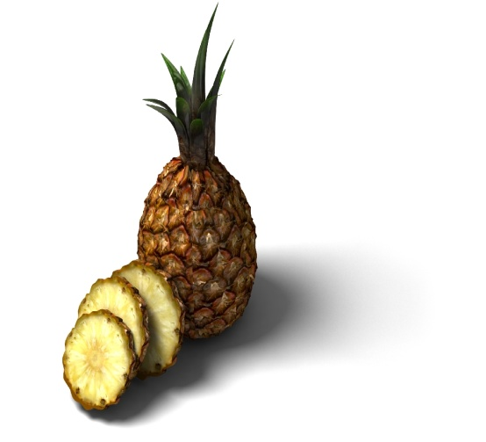
Vyvození písmene A, a
Pojmenuj obrázky a do správných rámečků zapiš všechna a.

Slide 4

Vyvození písmene A, a
Pojmenuj obrázky a do správných rámečků zapiš všechna a.

Slide 5


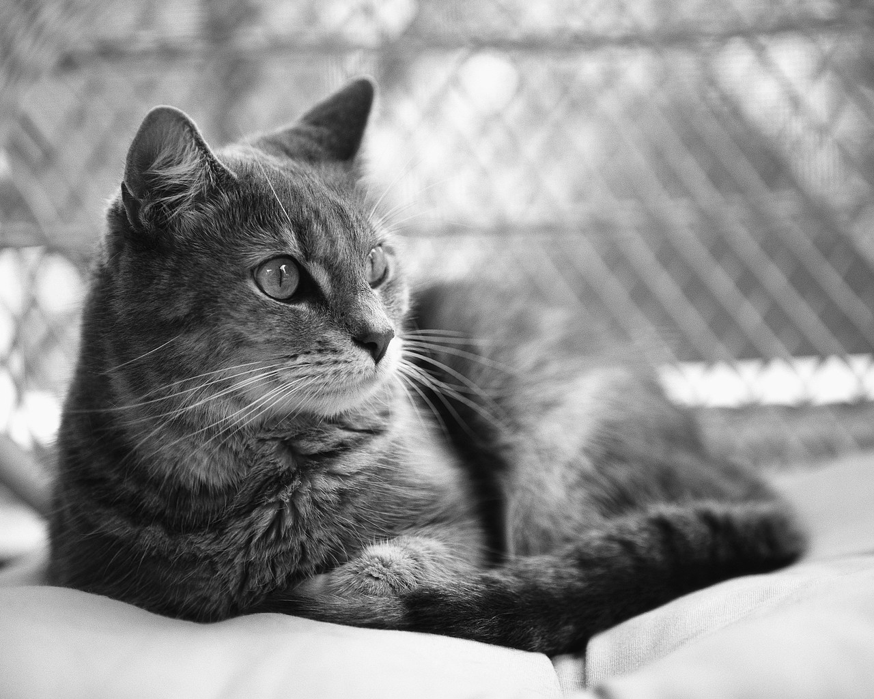
Vyvození písmene A, a
Velké A
Jak se jmenují? Vymysli jména začínající na A. Co rádi dělají?

Slide 6
Vyvození písmene A, a
Malé a
Poznáš pohádkové dvojice na obrázku, pojmenuj postavy.
Které další pohádkové dvojice znáš?

Slide 7
Cit. 15.09.2013
Klipart 15.09.2013 19.00-19.30

